Slide 1
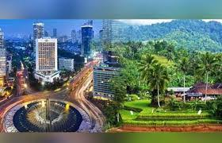
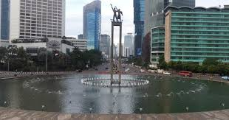
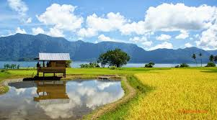
Sosiologi Desa Kota
Pertemuan 1

Slide 2
Deskripsi Mata kuliah
Mata kuliah ini, sesuai dengan judulnya Sosiologi Perdesaan dan Perkotaan, mengkaji secara mendasar mengenai dinamika kehidupan masyarakat perdesaan dan perkotaan
Fenomena keduanya memiliki karakteristik kehidupannya masing-masing yang menunjukkan perbedaan pada satu sisi, dan saling melengkapi pada sisi lain

Slide 3
Pokok Bahasan

Slide 4
1
Pengertian dan ruang lingkup sosiologi perdesaan dan perkotaan
Pengertian sosiologi
Pengertian perdesaan dan perkotaan
Pengertian sosiologi perdesaan dan perkotaan
Perdesaan dan perkotaan sebagai kajian interdisiplin dan intradisiplin
Sosiologi perdesaan dan perkotaan sebagai ilmu murni dan ilmu terapan

Slide 5
2
Perkembangan sosiologi perdesaan dan perkotaan
Peletak pondasi sosiologi perdesaan dan perkotaan
Penguat pondasi sosiologi perdesaan dan perkotaan
Perkembangan teori sosiologi sebagai sejarah pendekatan sosiologi perdesaan dan perkotaan
Perkembangan pendekatan dalam sosiologi perdesaan dan perkotaan
Percabangan dan revitalisasi sosiologi perdesaan

Slide 6
3
Masyarakat Perdesaan dan perkotaan
Konsep masyarakat perdesaan dan perkotaan
Masyarakat perdesaan dan perkotaan dalam perspektif sosiologis
Tipologi (masyarakat) perdesaan dan perkotaan

Slide 7
4
Sistem sosial budaya masyarakat perdesaan
Pengertian sistem sosial budaya
Masyarakat perdesaan sebagai suatu sistem
Sistem sosial budaya masyarakat perdesaan
Sistem sosial budaya masyarakat petani
Sistem sosial budaya masyarakat pesisir
Stratifikasi sosial masyarakat perdesaan

Slide 8
5
Sistem dan tindakan ekonomi masyarakat perdesaan
Sistem ekonomi perdesaan
Tindakan ekonomi
Ekonomi perdesaan Indonesia

Slide 9
6
Kapital Desa
Pengertian kapital
Kapital (Das Kapital)
Kapital sosial
Kapital budaya
Kapital simbolik

Slide 10
7
Kearifan Sosial Masyarakat Perdesaan
Konsepsi dan falsafah adat kearifan lokal
Implementasi kearifan lokal

Slide 11
8
Pembangunan Perdesaan
Konsep pembangunan perdesaan
Teori pembangunan perdesaan
Penelusuran singkat pembangunan baru
Partisipasi dalam pembangunan perdesaan
Pemberdayaan masyarakat perdesaan

Slide 12
9
Politik Perkotaan
Konsep politik perkotaan
Tiga pilar kekuasaan diperkotaan
Kekuasaan diperkotaan

Slide 13
10
Dinamika Perkotaan
Urbanisasi
Urbanisme
Pertumbuhan kota
Simbolisasi perkotaan
Mcdonalisasi perkotaan
Sisi gelap dinamika perkotaan: kemiskinan

Slide 14
11
Paradoks Perkotaan
Perumahan mewah versus perumahan kumuh
Ekonomi formal versus ekonomi informal
Ruang privat versus ruang publik
Transportasi pribadi versus transportasi umum

Slide 15
Daftar Referensi
Damsar dan Indrayani. 2016. Pengantar Sosiologi Perdesaan. Jakarta: Kencana.
Damsar dan Indrayani. 2017. Pengantar Sosiologi Perkotaan. Jakarta: Kencana.
Jamaludin, Adon Nasrullah. 2015. Sosiologi Perdesaan. Bandung: CV Pustaka Setia.
Jamaludin, Adon Nasrullah. 2017. Sosiologi Perkotaan: Memahami Masyarakat Kota dan Problematikanya. Bandung: CV Pustaka Setia.
Murdiyanto, Eko. 2008. Sosiologi Perdesaan, Pengantar Untuk Memahami Masyarakat Desa. Yogyakarta: UPN “Veteran” Yogyakarta Press.
Pandaleke, Alfien. 2015. Sosiologi Perkotaan. Bogor: Maxindo Internasional.

Slide 16
Pengertian dan Ruang Lingkup Sosiologi Perdesaan dan Perkotaan

Slide 17
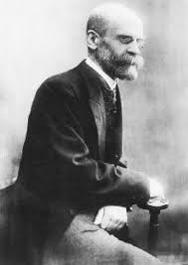
Pengertian Sosiologi
Siapa ini?
Bagaimana
Pemikirannya?

Slide 18
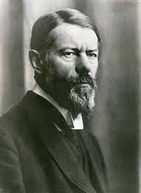
Siapa ini?
Bagaimana
Pemikirannya?

Slide 19
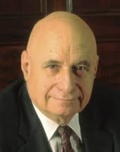
Siapa ini?
Bagaimana
Pemikirannya?

Slide 20
Pengertian Perdesaan dan Perkotaan
Perdesaan
Perdesaan berasal dari kata desa. Kata yang berasal dari bahasa Jawa.
Desa dalam bahasa etnik yang terdapat di Indonesia dikenal dalam berbagai istilah, seperti
Batak disebut dengan huta atau kuta,
Minangkabau dikenal sebagai nagari,
Aceh disebut sebagai gampong,
Bugis dikenal dengan matowa,
Makassar disebut dengan gukang, atau
Minahasa disebut dengan wanua

Slide 21
Perkotaan
Perkotaan berasal dari kata kota
Kota (Kamus Besar Bahasa Indonesia), akan ditemukan beberapa makna
Daerah pemukiman yang terdiri dari atas bangunan rumah yang merupakan satu kesatuan tempat tinggal dari berbagai lapisan masyarakat
Daerah pemusatan penduduk dengan kepadatan tinggi serta fasilitas modern dan sebagian besar penduduknya bekerja di luar pertanian
Dinding (tembok) yang mengelilingi tempat pertanahan

Slide 22
Desa
Kota
Konsep Desa dipersandingkan dengan Kota

Slide 23
Perbedaan statistik penduduk
penduduk atau warga desa berkisar pada 2000 – 2500 orang. Adapun penduduk kota di atas jumlah penduduk desa
Perbedaan relasi sosial
relasi sosial di desa cenderung alamiah, intim dan intens, sedangkan kota bersifat transaksional, parsial dan dangkal
Perbedaan insrastruktur ekonomi
Ciri Desa dengan ekonomi pertanian, sedangkan kota dengan ekonomi industri

Slide 24
Desa dan Kota adalah konsep lokalitas (tempatan), yaitu suatu konsep ruang di mana orang menghabiskan sebagian besar waktunya dalam relasi dengan orang lain, yang merupakan produk dari kehendak manusia

Slide 25
Perbedaan Desa dan Kota berhubungan dengan ada atau tidaknya ekonomi pasar

Slide 26
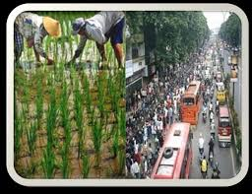
Pengertian Sosiologi Perdesaan dan Sosiologi Perkotaan
Sosiologi Perdesaan
Sosiologi Perkotaan
Pendekatan sosiologis yang diterapkan pada fenomena perdesaan
Pendekatan sosiologis yang diterapkan pada fenomena perkotaan

Slide 27
Perdesaan dan perkotaan sebagai kajian interdisiplin dan intradisiplin
Sosiologi
Sosiologi Industri
Sosiologi Hukum
Sosiologi Ekonomi
Sosiologi Keluarga
Sosiologi Pendidikan
Sosiologi Perdesaan
Sosiologi Lainnya
Percabangan Sosiologi

Slide 28
Tumpang tindih fokus perhatian antara berbagai ilmu dalam kajian perdesaan dan perkotaan
Fenomena Perdesaan & Perkotaan
Sosiologi
Ilmu Ekonomi
Antropologi
Planologi
Sejarah
Ilmu Politik
Ilmu Komunikasi

Slide 29
Sosiologi perdesaan dan perkotaan sebagai ilmu murni dan ilmu terapan
Sosiologi Murni
Sosiologi Terapan
Khalayak
Sesama Sosiolog
Klien
Produk
Pengetahuan
Perubahan

